Slide 1


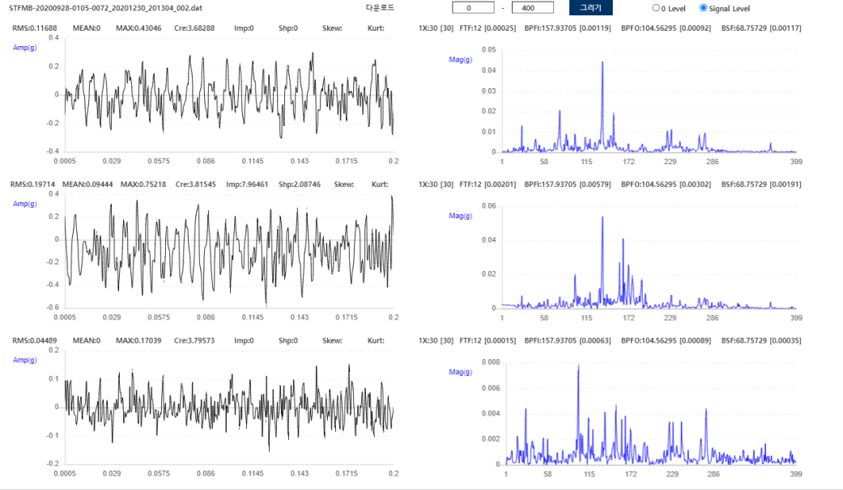
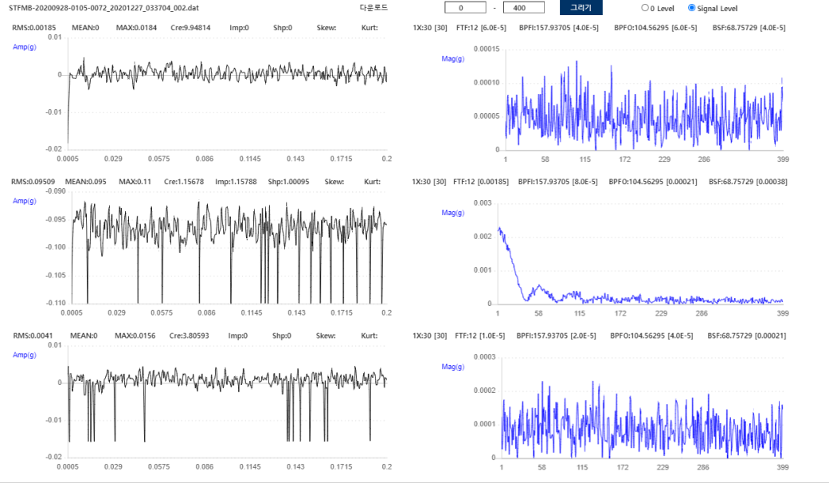
대전 도시철도공사 : 모터 센서 데이터
1. 모터 센서 데이터
1. 진동 센서
1.1. 센서 종류 : 회전체불평형 7.5kW #1-1
: STFMB-20200928-0105-0072
(대전역, A공조실(좌), L-PAC-01, 기능실 환기)
수집 | 정제 | 라벨링 | 데이터
STFMB-20200928-0105-0072_20201230_201304_002.dat | 정상 (동작) | STFMB-20200928-0105-0072_20201230_201304_002.csv
STFMB-20200928-0105-0072_20201227_033704_002.dat | 비정상 (비동작) | STFMB-20200928-0105-0072_20201227_033704_002.csv
Copyright(C) 2015~ SC Solution Co., Ltd.
All Rights Reserved

Slide 2

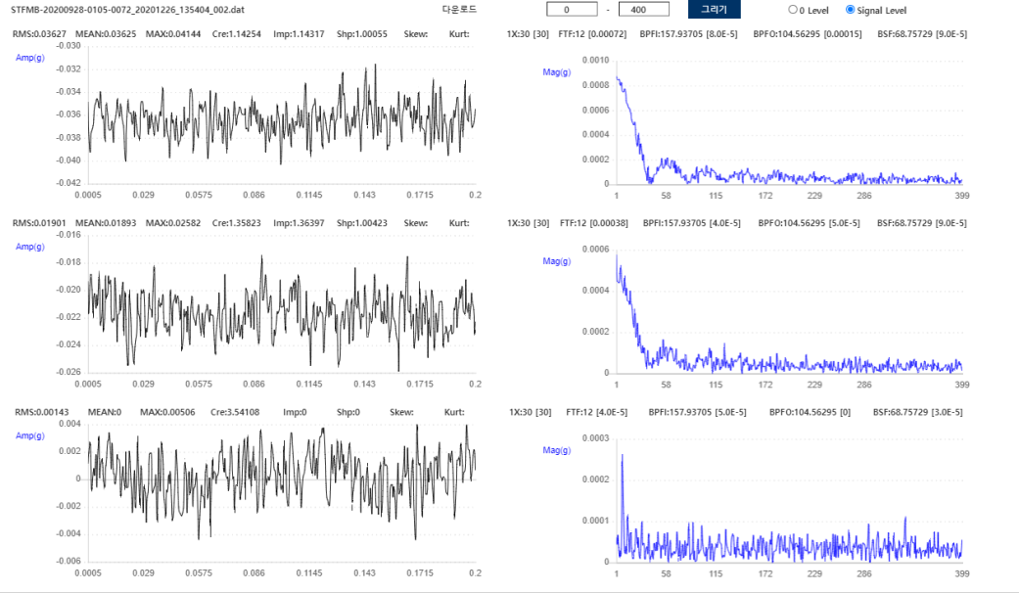
대전 도시철도공사 : 모터 센서 데이터
1. 모터 센서 데이터
1. 진동 센서
1.1. 센서 종류 : 회전체불평형 7.5kW #1-2
: STFMB-20200928-0105-0072
(대전역, A공조실(좌), L-PAC-01, 기능실 환기)
수집 | 정제 | 라벨링 | 데이터
STFMB-20200928-0105-0072_20201230_201404_002.dat | 정상 (동작) | STFMB-20200928-0105-0072_20201230_201404_002.csv
STFMB-20200928-0105-0072_20201226_135404_002.dat | 비정상 (비동작) | STFMB-20200928-0105-0072_20201226_135404_002.csv
Copyright(C) 2015~ SC Solution Co., Ltd.
All Rights Reserved

Slide 3
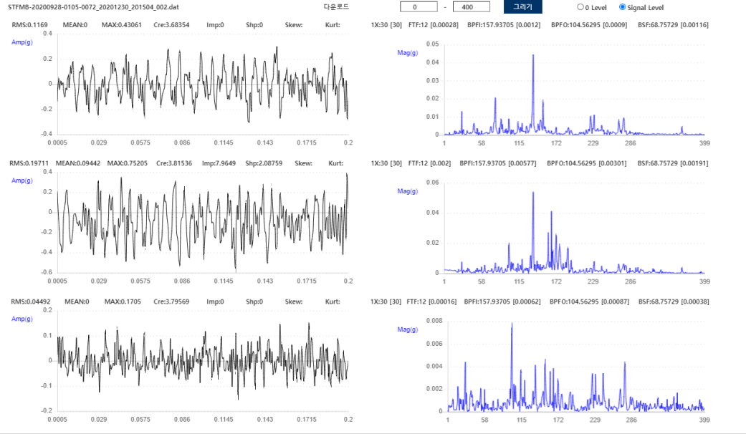
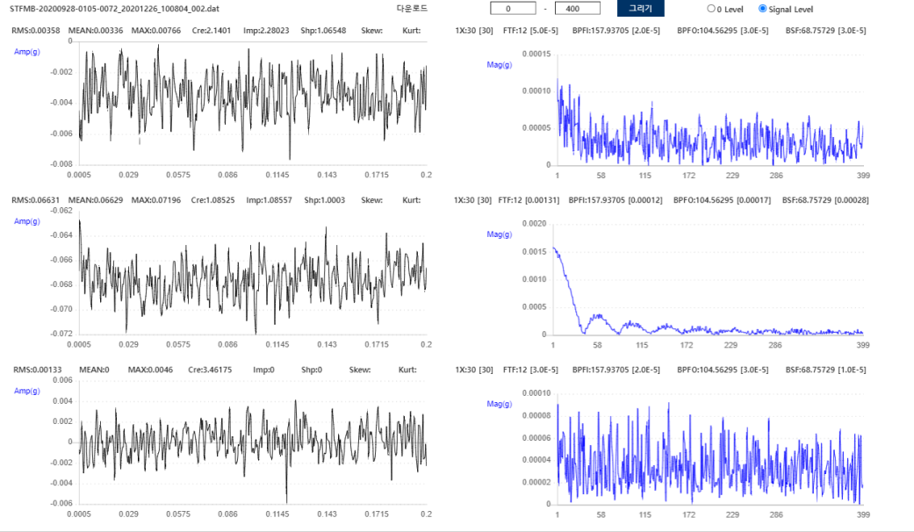
대전 도시철도공사 : 모터 센서 데이터
1. 모터 센서 데이터
1. 진동 센서
1.1. 센서 종류 : 회전체불평형 7.5kW #1-3
: STFMB-20200928-0105-0072
(대전역, A공조실(좌), L-PAC-01, 기능실 환기)
수집 | 정제 | 라벨링 | 데이터
STFMB-20200928-0105-0072_20201230_201504_002.dat | 정상 (동작) | STFMB-20200928-0105-0072_20201230_201504_002.csv
STFMB-20200928-0105-0072_20201226_100804_002.dat | 비정상 (비동작) | STFMB-20200928-0105-0072_20201226_100804_002.csv
Copyright(C) 2015~ SC Solution Co., Ltd.
All Rights Reserved

Slide 4

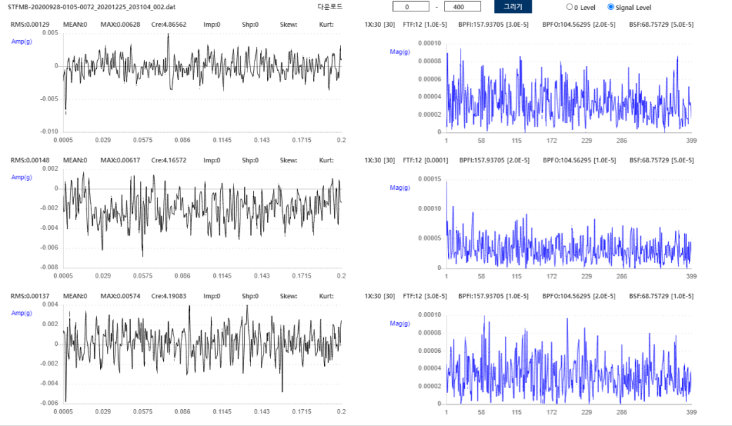
대전 도시철도공사 : 모터 센서 데이터
1. 모터 센서 데이터
1. 진동 센서
1.1. 센서 종류 : 회전체불평형 7.5kW #1-4
: STFMB-20200928-0105-0072
(대전역, A공조실(좌), L-PAC-01, 기능실 환기)
수집 | 정제 | 라벨링 | 데이터
STFMB-20200928-0105-0072_20201230_201704_002.dat | 정상 (동작) | STFMB-20200928-0105-0072_20201230_201704_002.csv
STFMB-20200928-0105-0072_20201225_203104_002.dat | 비정상 (비동작) | STFMB-20200928-0105-0072_20201225_203104_002.csv
Copyright(C) 2015~ SC Solution Co., Ltd.
All Rights Reserved

Slide 5
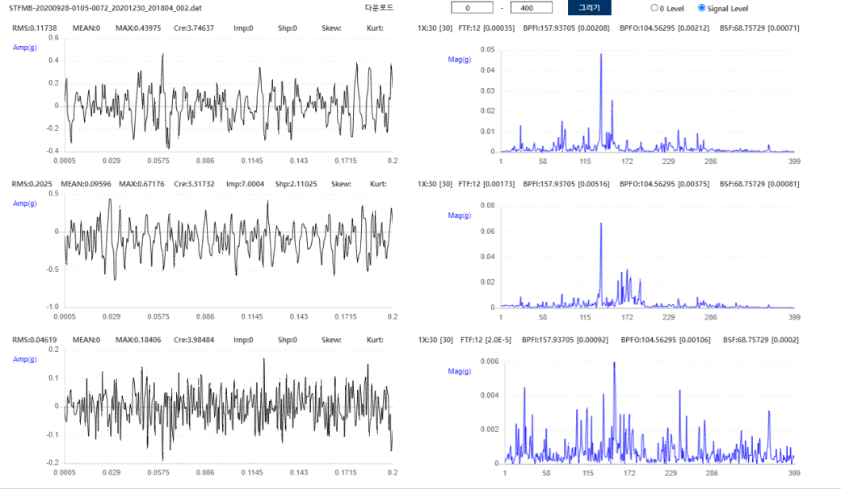
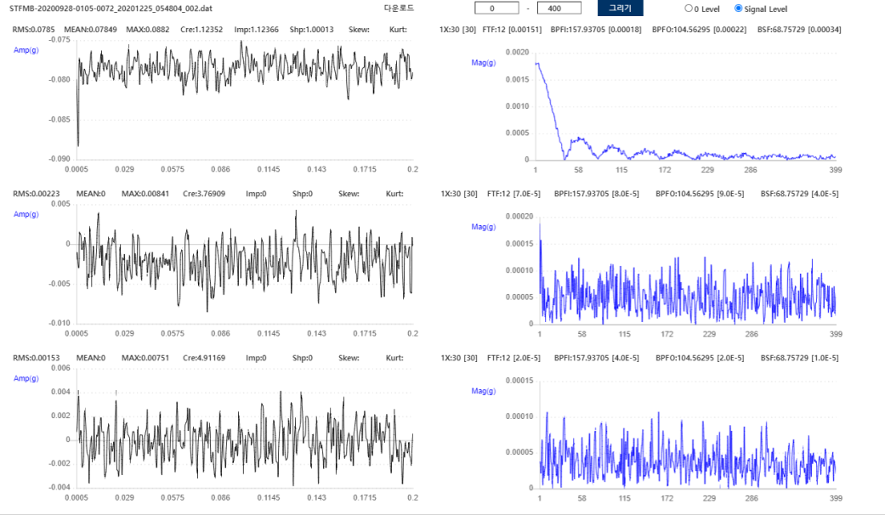
대전 도시철도공사 : 모터 센서 데이터
1. 모터 센서 데이터
1. 진동 센서
1.1. 센서 종류 : 회전체불평형 7.5kW #1-5
: STFMB-20200928-0105-0072
(대전역, A공조실(좌), L-PAC-01, 기능실 환기)
수집 | 정제 | 라벨링 | 데이터
STFMB-20200928-0105-0072_20201230_201804_002.dat | 정상 (동작) | STFMB-20200928-0105-0072_20201230_201804_002.csv
STFMB-20200928-0105-0072_20201225_054804_002.dat | 비정상 (비동작) | STFMB-20200928-0105-0072_20201225_054804_002.csv
Copyright(C) 2015~ SC Solution Co., Ltd.
All Rights Reserved

Slide 6
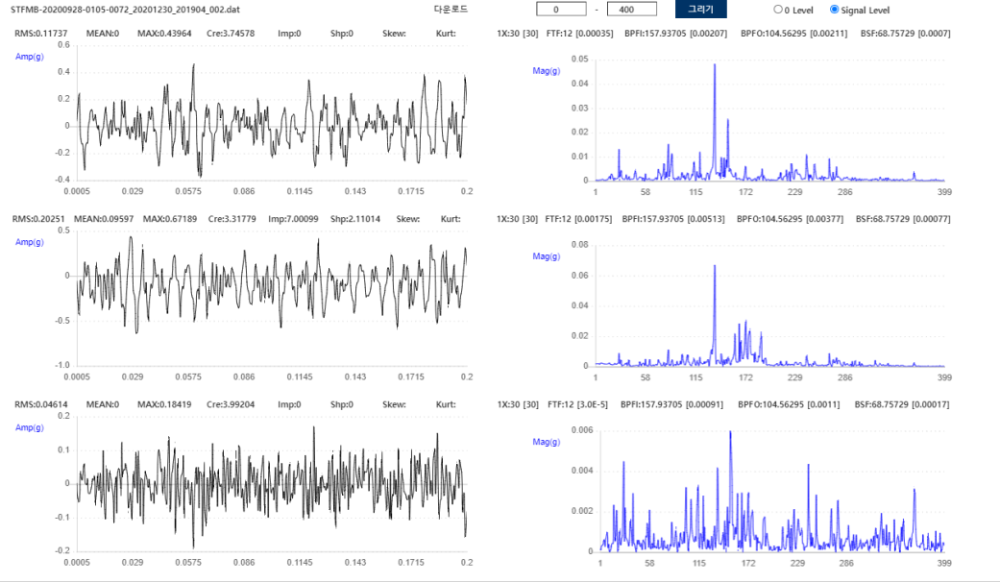
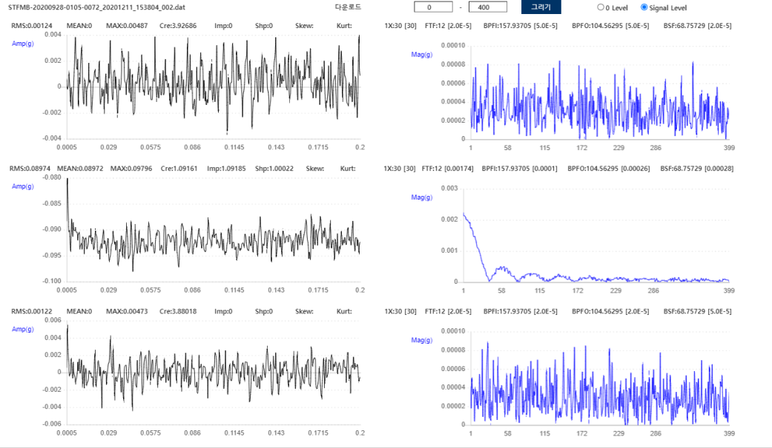
대전 도시철도공사 : 모터 센서 데이터
1. 모터 센서 데이터
1. 진동 센서
1.1. 센서 종류 : 회전체불평형 7.5kW #1-6
: STFMB-20200928-0105-0072
(대전역, A공조실(좌), L-PAC-01, 기능실 환기)
수집 | 정제 | 라벨링 | 데이터
STFMB-20200928-0105-0072_20201230_201904_002.dat | 정상 (동작) | STFMB-20200928-0105-0072_20201230_201904_002.csv
STFMB-20200928-0105-0072_20201211_153804_002.dat | 비정상 (비동작) | STFMB-20200928-0105-0072_20201211_153804_002.csv
Copyright(C) 2015~ SC Solution Co., Ltd.
All Rights Reserved

